Slide 1
Cicatrisation Réparation
DR.C.BENCHARIF
Maitre-assistante au CHU de BEJAIA

Slide 2
Plan du cours :
Introduction
Conditions de la cicatrisation
Les étapes de la cicatrisation :
  Bourgeon charnu
  Formation de la cicatrice
  Régénération épithéliale
Déroulement de la cicatrisation : Plaie cutanée
Les anomalies de la cicatrisation

Slide 3
I. Introduction :
Toute inflammation, aiguë ou chronique, responsable d’une destruction tissulaire, est suivie d’une phase de réparation.
Un processus qui commence dès les phases précoces de la réaction inflammatoire.
Elle aboutit à une cicatrice si le tissu lésé ne peut régénérer (ex : neurones ou cellules musculaires myocardiques) ou lorsque la destruction tissulaire a été très importante et/ou prolongée.

Slide 4
I. Introduction :
La réparation peut aboutir à une restitution intégrale du tissu : il ne persiste alors plus aucune trace de l’agression initiale et de l’inflammation qui a suivi.
Cette évolution très favorable est observée lors d’agressions limitées, brèves, peu destructrices dans un tissu capable de régénération cellulaire.
Le processus de réparation implique de nombreux facteurs de croissance et des interactions complexes entre les cellules et la matrice extra-cellulaire pour réguler les proliférations et biosynthèses cellulaires.

Slide 5
II. Conditions de la cicatrisation :
Trois conditions sont nécessaire à une bonne cicatrisation complète :
Une détersion
Une bonne vascularisation
La coaptation

Slide 6
II. Conditions de la cicatrisation :
A. La détersion :
Définition : Elle succède progressivement à la phase vasculo-exsudative, et est contemporaine de la phase cellulaire.
La détersion peut être comparée à un nettoyage du foyer lésionnel : c’est l’élimination des tissus nécrosés (issus de l’agression initiale ou du processus inflammatoire lui-même), des agents pathogènes et de l’exsudat. La détersion prépare obligatoirement la phase terminale de réparation-cicatrisation.
Si la détersion est incomplète, l’inflammation aiguë va évoluer en inflammation chronique.
La détersion s’effectue selon 2 mécanismes : détersion interne et externe.

Slide 7
II. Conditions de la cicatrisation :
A. La détersion :
1. Détersion interne :
Il s’agit de l’élimination des tissus nécrosés et de certains agents pathogènes (micro-organismes infectieux, corps étrangers) par phagocytose, tandis que le liquide d’œdème est drainé dans la circulation lymphatique et résorbé par les macrophages par pinocytose.
2. Détersion externe :
Spontanée : la détersion s’effectue par liquéfaction du matériel nécrosé (pus, caséum) et élimination par fistulisation à la peau ou dans un conduit naturel bronchique, urinaire, ou intestinal.
Chirurgicale : la détersion s’effectue par parage chirurgical souvent indispensable lorsque les lésions sont trop étendues ou souillées.

Slide 8
II. Conditions de la cicatrisation :
B. La coaptation :
La coaptation suit la détersion et facilite la cicatrisation
C’est l’approchement et l’accolement des bords de la perte de substance après détersion.
Mécanisme :
Spontanée : dans les tissus riche en fibre élastique : peau, poumon
Par contraction du foyer inflammatoire par myofibroblastes (PDGF).
Chirurgicale

Slide 9
III. Etapes de la cicatrisation :
A. La formation du bourgeon charnu :
1. Définition : nouveau tissu conjonctif qui prend progressivement la place du granulome inflammatoire et remplace les tissus détruits au cours de l’inflammation.
Etape précoce 1- 4 jours après agression
Précède et prépare la régénération épithéliale
But : combler la perte de substances

Slide 10
III. Etapes de la cicatrisation :
A. La formation du bourgeon charnu :
2. Composition du bourgeon charnu :
En surface : Exsudat fibrino-leucocytaire
Partie moyenne : nombreux néo- vaisseaux dilatés (disposition en éventail) associés à des éléments inflammatoires
En profondeur : Fibroblastes et myofibroblastes
3. Evolution : + de collagène, - de cellules, - de vaisseaux, diminution du volume (myofibroblastes)
Dans certaines conditions, le bourgeon charnu échappe au mécanisme de control, devient hyperplasique et persiste indéfiniment : le botryomycome qui ne disparait qu’après exérèse chirurgicale.

Slide 12
III. Etapes de la cicatrisation :
B. La formation d’une cicatrice :
• Définition : La cicatrice est la marque définitive parfois laissée par le foyer inflammatoire après la phase de bourgeon charnu.
• Composition :
La cicatrice est formée d’un tissu conjonctif fibreux (prédominance de collagène) prenant la place des tissus définitivement détruits. La structure d’une cicatrice se modifie progressivement pendant plusieurs mois.

Slide 13
III. Etapes de la cicatrisation :
C. La régénération épithéliale :
Elle apparaît parallèlement à la réparation conjonctive.
Les cellules épithéliales détruites sont remplacées par la prolifération des cellules épithéliales saines situées autour du foyer inflammatoire.

Slide 14
III. Etapes de la cicatrisation :
C. La régénération épithéliale :
Dans les tissus labiles (en division continue) : les cellules sont remplacées par la maturation des cellules souches et la prolifération de cellules matures. MO et la majorité des épithélium.
Dans les tissus stables : les cellules de ces tissus sont au repos avec une activité réplicative minime à l’état normal. Mais si besoin elles sont capable de proliférer en réponse à une lésion avec perte de substance. La plus part des tissus solides( foie, rein, pancréas)
Dans les tissus permanents : les cellules sont non proliférantes. Les neurones et la cellule musculaire cardiaque. La réparation dans ces tissus est dominée par une cicatrice fibreuse

Slide 15
III. Etapes de la cicatrisation :
C. La régénération épithéliale :
Au niveau d’un revêtement :
La régénération peut se faire sur :
  Un mode métaplasique (ex : régénération de l’épithélium cylindrique bronchique sous la forme d’un épithélium malpighien)
  Un mode atrophique avec disparition de certaines fonctions spécialisées (ex : disparition de cils vibratiles).
Au niveau d’un parenchyme :
La qualité de la régénération épithéliale dépend de :
  L’importance de la destruction initiale du tissu ( l’intensité de la destruction de la trame conjonctive de soutien)
  Le pouvoir mitotique des cellules épithéliales.

Slide 16
IV. Déroulement de la cicatrisation :
« Type de description : Plaie cutanée avec brèche vasculaire »

Slide 17
Nécrose tissulaire et une hémorragie avec coagulation

Slide 18
Réaction inflammatoire initiale: congestion, œdème et diapédèse leucocytaire
Les polynucléaires et les macrophages vont progressivement coloniser les tissus nécrosés et assurer leur détersion

Slide 19
Après élimination de la nécrose (détersion), les tissus nécrosés sont remplacés par un tissu néoformé, le bourgeon charnu, très riche en vaisseaux.
Si ce tissu prend un développement exagéré, il va constituer un bourgeon charnu hyperplasique

Slide 20
Le bourgeon charnu devient moins riche en vaisseaux et constitue peu à peu un tissu conjonctif cicatriciel
L'épiderme se régénère (réépithélialisation).

Slide 21
          V. Les anomalies de la cicatrisation :
          A. Chéloïde :
Hyperplasie conjonctive succède à un processus inflammatoire.
Atteint surtout le derme.
Macro : exubérante, blanchâtre ou rouge, ferme, irrégulière avec extension.
Micro : faite de fibre de collagène épaisse, la MEC est abondante, la cellule est faible.
        B. Botriomycome :
Pseudo tumeur vasculaire, inflammatoire, pédiculée. C’est une prolifération endothéliale capillaire.
Diagnostique différentiel : angiome.

Slide 22
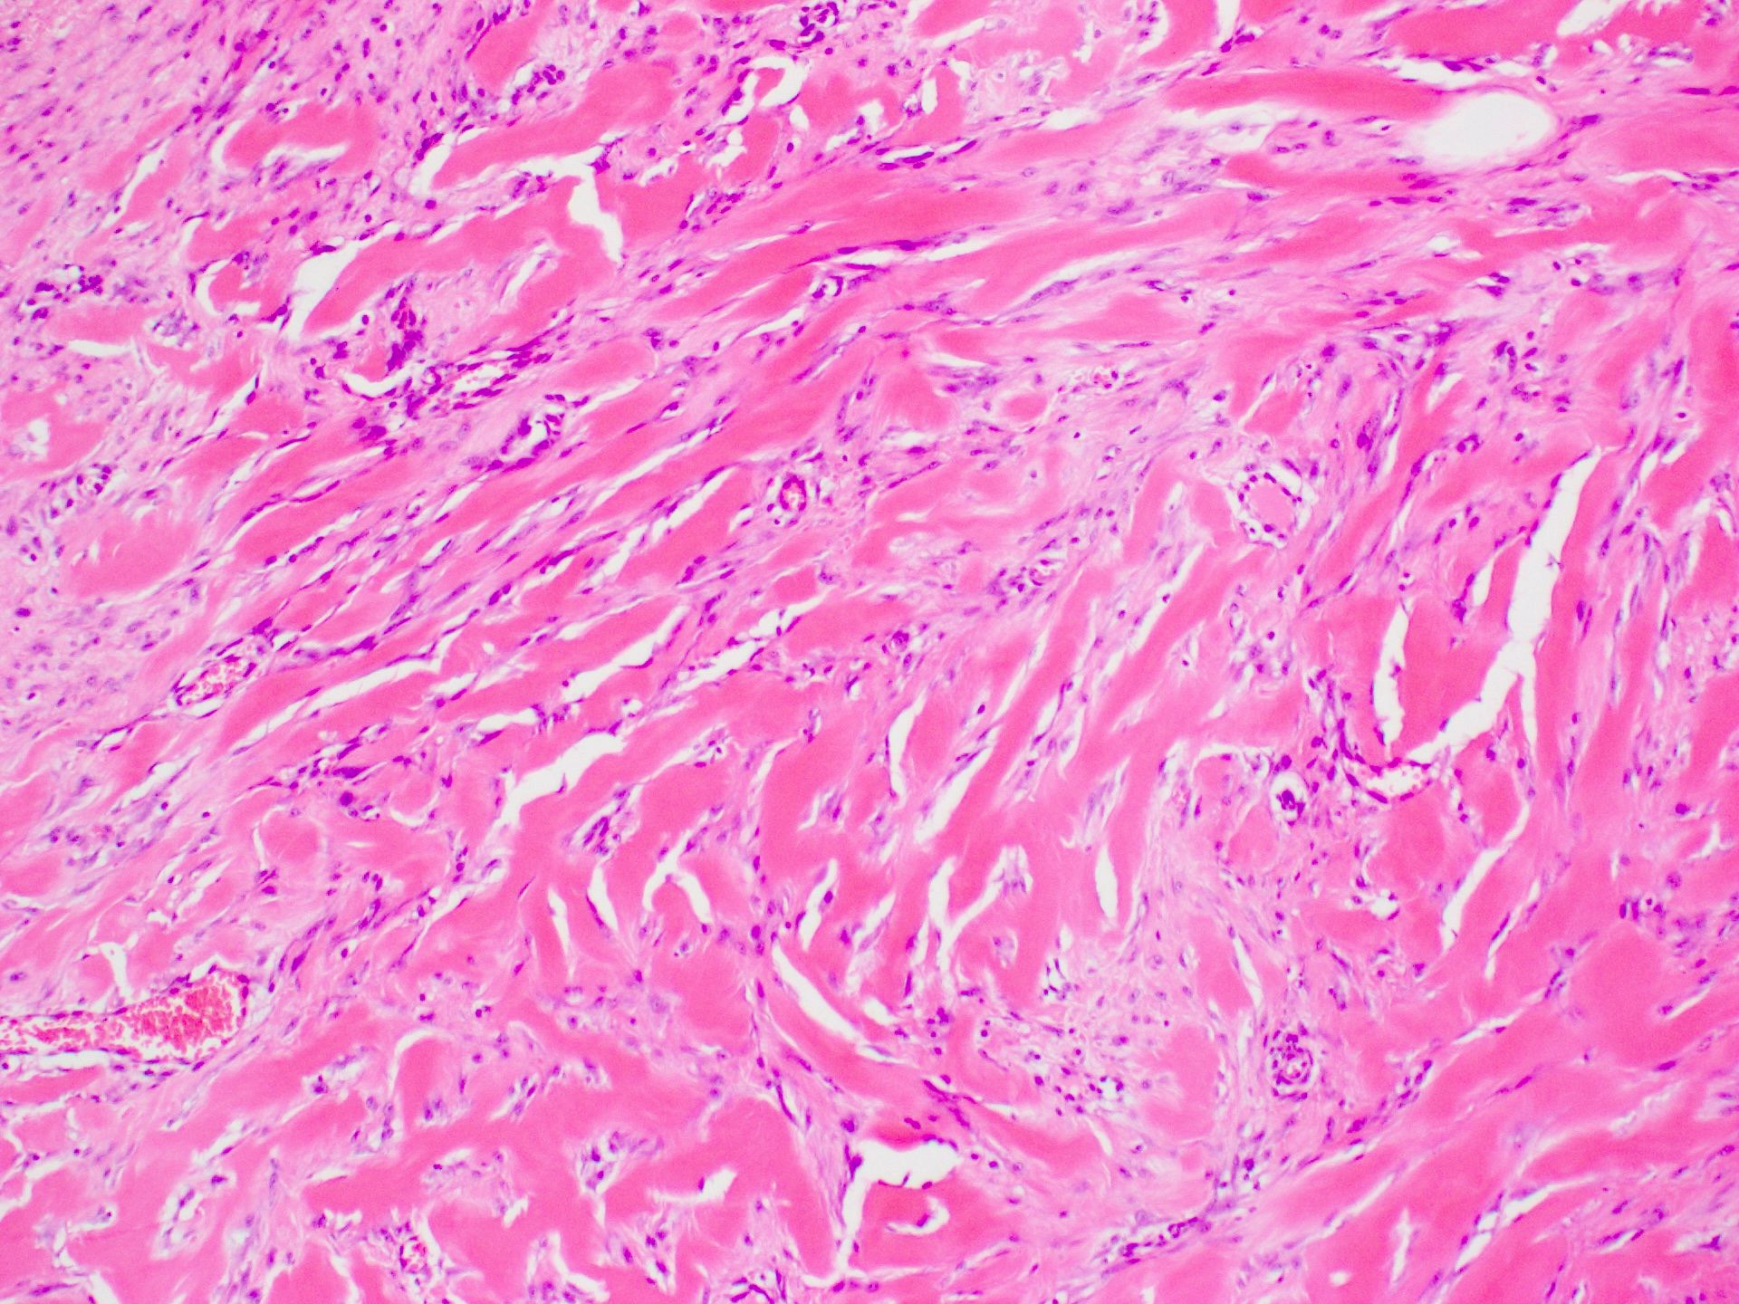
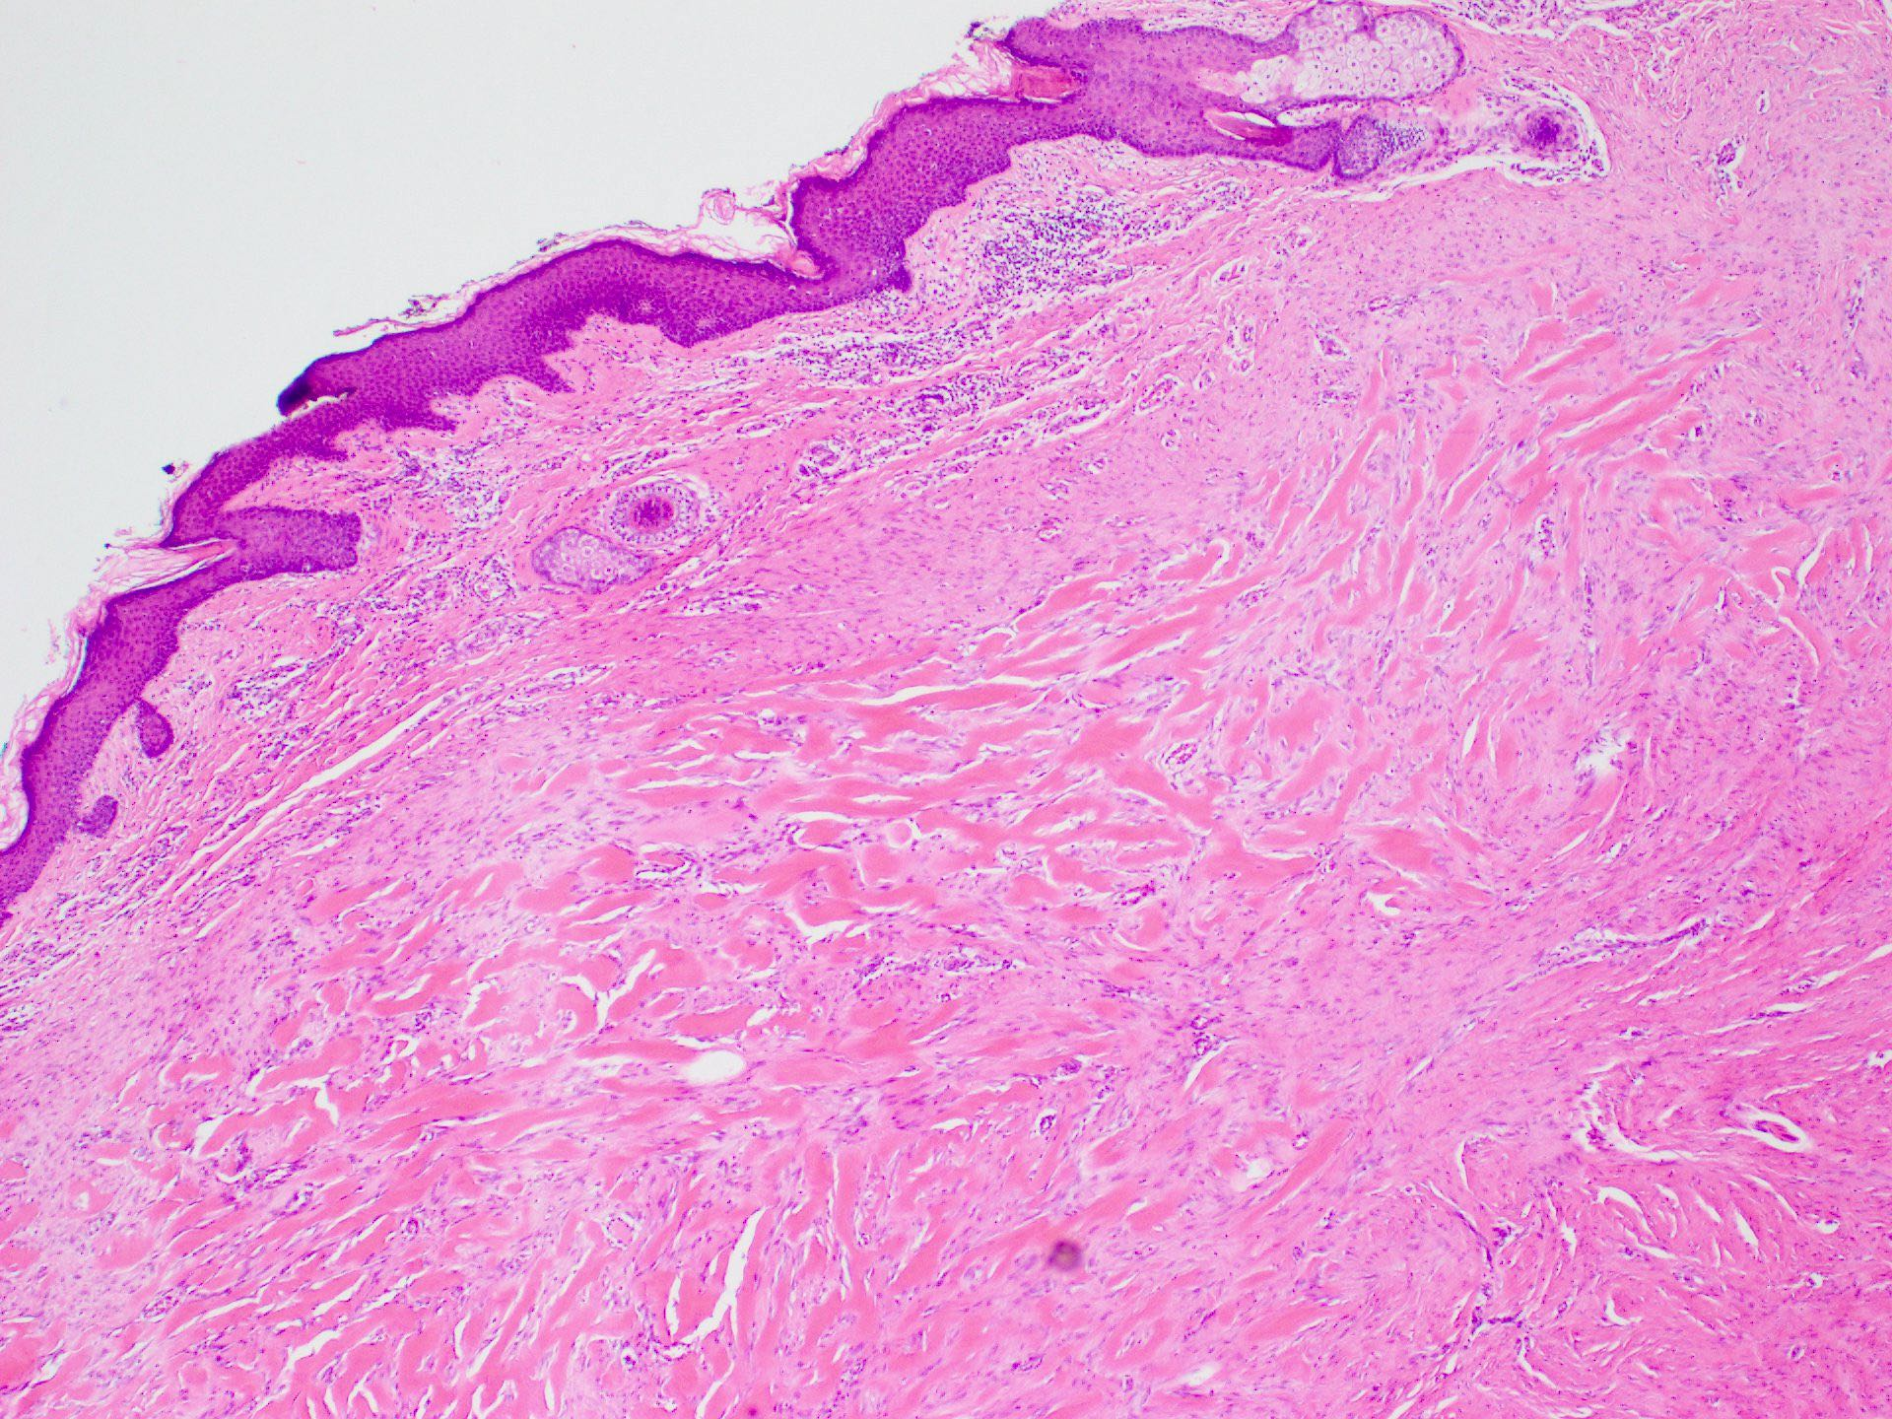
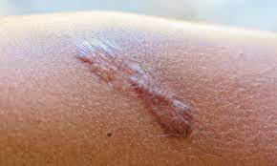

Slide 23
